Slide 1
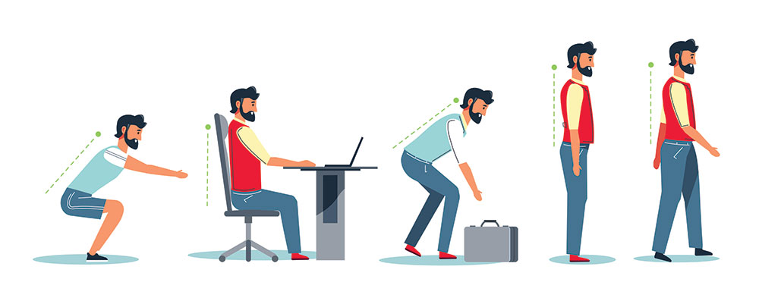
ERGONOMÍA Y PREVENCIÓN DE TRASTORNOS MUSCULOESQUELÉTICOS.
AREA DE SALUD Ocupacional
EPS GRAU - OCTUBRE 2020

Slide 2
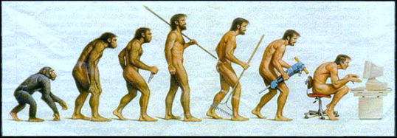
ERGONOMÍA
CONCEPTO:
Es la ciencia MULTIDISCIPLINARIA, responsable de PROMOVER y mantener el mayor grado posible de bienestar FÍSICO, MENTAL y SOCIAL de los trabajadores en todas las profesiones; PREVENIR todo el daño causado a la salud de éstos por las condiciones de trabajo (1).
Es la ciencia que busca OPTIMIZAR LA INTERACCIÓN entre el trabajador, máquina y ambiente de trabajo con el fin de adecuar los puestos, ambientes y la organización del trabajo a las capacidades y limitaciones de los trabajadores, con el fin de minimizar el estrés y la fatiga y con ello incrementar el rendimiento y la seguridad del trabajador (2).
OIT Laurig W, Vedder J. Ergonomía, herramientas y enfoques. Volumen 1 Capitulo 29 Enciclopedia de Salud y Seguridad en el trabajo. 1998.
R.M. 375-208-TR y D.S. 009-2005-TR.

Slide 3
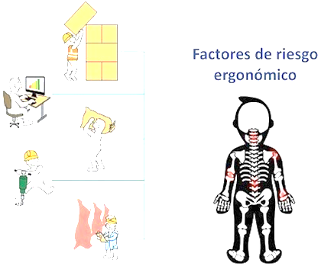
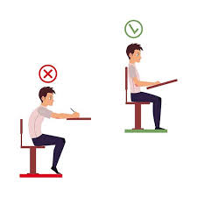
¿QUÉ ES UN FACTOR DE RIESGO DISERGONÓMICO?
Es una condición relacionada con el ESFUERZO FÍSICO que puede estar presente o no en un puesto de trabajo. Si está presente, es posible que la persona expuesta a esta condición pueda sufrir un daño.
Las tareas de personal ADMINISTRATIVO y OPERATIVO implican muchos desafíos desde el aspecto ergonómico. Los movimientos simples que realizan (girar, levantar, tirar o inclinarse) pueden no ser peligrosos por sí solos, sin embargo requiere posturas estáticas prolongadas y lo que representa un riesgo para regiones anatómicas como la espalda, cuello y rodillas principalmente.
.
R.M. 375-2008-TR. “Norma básica de ergonomía y procedimiento de evaluación de riesgo disergonómico”.

Slide 4
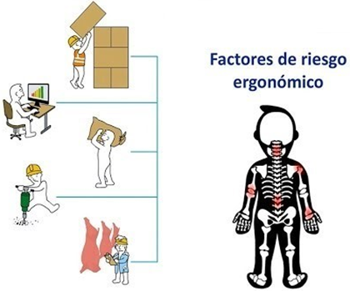
Grupos altamente vulnerables:
TIPOS DE FACTOR DE RIESGO DISERGONOMICO
LEVANTAMIENTO DE CARGAS Y TRANSPORTE MANUAL Cuando se levanta y se sostiene con las manos un objeto que debe ser colocado de un punto a otro, incluso si se realiza caminando.
APLICACIÓN DE FUERZAS Cuando es necesario trabajar con controles, mandos o pedales que deben ser accionados con el uso de la fuerza de las manos o los pies.
MOVIMIENTOS REPETITIVOS DE LA EXTREMIDAD SUPERIOR Cuando el trabajo requiere un uso continuo de las manos, con movimientos rápidos y repetidos, o un uso constante de las manos y brazos.
POSTURAS FORZADAS Y MOVIMIENTOS FORZADOS Cuando se requiere adoptar una postura extrema para efectuar alguna tarea, o cuando se debe realizar un movimiento de alguna parte del cuerpo que resulte incómodo.
VIBRACION DE BRAZO- MANO DE MODERADA A ALTA Usando una herramienta que vibra moderadamente (como amoladora, esmeril, lijaduras, maquinaria pesada), por mas de 2 horas al día o herramienta que vibra altamente como ( martillo neumático), por más de 30 minutos por día.
R.M. 375-2008-TR. “Norma básica de ergonomía y procedimiento de evaluación de riesgo disergonómico”.

Slide 5

R.M. 375-2008-TR. “Norma básica de ergonomía y procedimiento de evaluación de riesgo disergonómico”.
La presente Norma incluye los siguientes contenidos:
  Manipulación manual de cargas
  Carga límite recomendada
  Posicionamiento postural en los puestos de trabajo
  Equipos y herramientas en los puestos de trabajo
  Condiciones ambientales de trabajo
  Organización del trabajo
  Procedimiento de evaluación de riesgo disergonómico
  Matriz de identificación de riesgos disergonómicos
R.M. 375-2008-TR. “Norma básica de ergonomía y procedimiento de evaluación de riesgo disergonómico”.

Slide 6
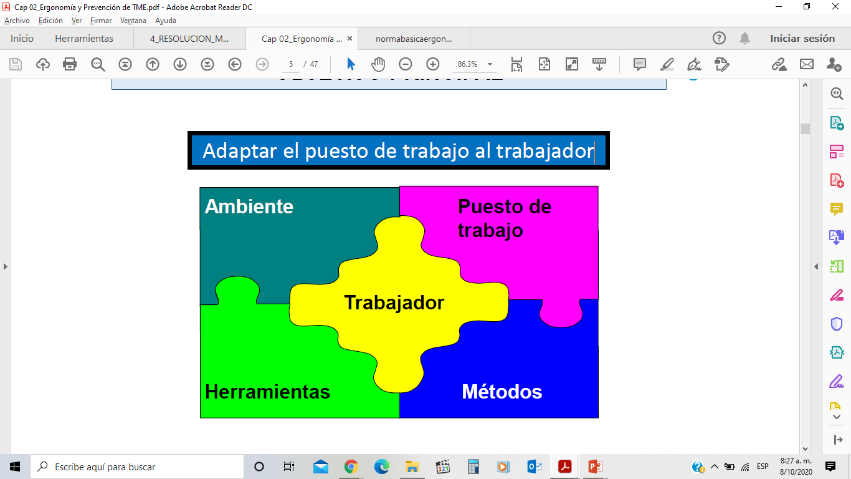
OBJETIVO PRINCIPAL

Slide 7
OBJETIVOS ESPECÍFICOS.
↑ BIENESTAR
↑ CALIDAD DE VIDA
↑ SALUD DEL TRABAJADOR
↑ PRODUCTIVIDAD
↑ SEGURIDAD

Slide 8
OBJETIVOS ESPECÍFICOS.
↓ ESTRÉS LABORAL
↓ ERRORES
↓ AUSENTISMO LABORAL
↓ MONOTONÍA
↓ COSTOS POR INCAPACIDAD

Slide 9
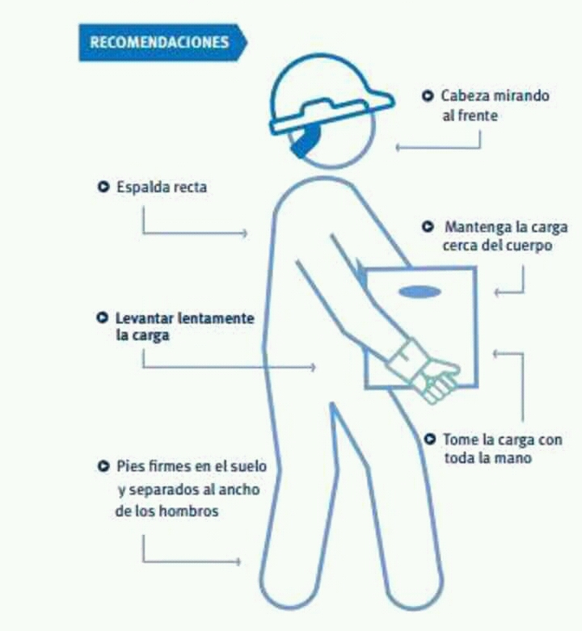
Manipulación MANUAL de cargas.

Slide 10
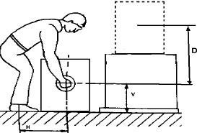
Manipulación MANUAL de cargas.
No debe exigirse o permitirse el transporte de carga manual, para un trabajador cuyo peso es susceptible de comprometer su salud o su seguridad.
La carga máxima recomendada se podrá obtener utilizando la ecuación de NIOSH.

Slide 11
Manipulación MANUAL de cargas.
Límites permisibles para transporte de materiales, realizado con carretas u otros equipos mecánicos:
Factor agarre-Acoplamiento
Bueno
Bueno
Regular
Malo
Condición | Hombres | Mujeres
Fuerza necesaria para sacar del reposo o detener una carga | 25 Kg. | 15 Kg.
Fuerza necesaria para mantener la carga en movimiento | 10 Kg. | 7 Kg.

Slide 12

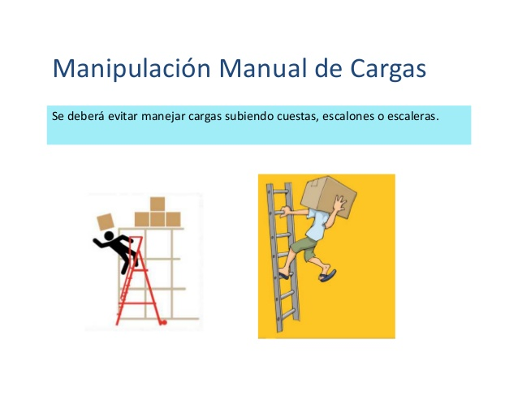
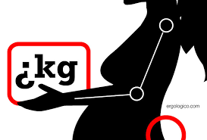
Manipulación MANUAL de cargas.
Si las cargas son voluminosas y mayores de 60cm. de ancho por 60 cm. de profundidad, el empleador deberá reducir el tamaño y el volumen de la carga.
Se deberá evitar manejar cargas subiendo cuestas, escalones o escaleras.
Si la mujer está embarazada, no se le permitirá la manipulación manual de cargas y deberá ser reubicada en otro puesto.

Slide 13

Manipulación MANUAL de cargas.
Formación e información adecuada a todos los trabajadores en relación a técnicas de manipulación manual de cargas

Slide 14
Manipulación MANUAL de cargas.
Utilización de ayudas mecánicas.

Slide 15
Posicionamiento postural: de pie
Evitar que en el desarrollo de las tareas se utilicen flexión y torsión combinados.
Las tareas no se deberán realizar por encima de los hombros ni por debajo de las rodillas.

Slide 16
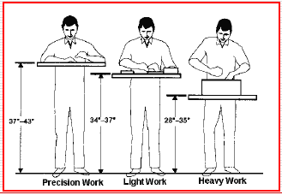
Posicionamiento postural: de pie
El plano de trabajo debe tener la altura y características de la superficie de trabajo compatible con el tiempo de actividad que se realiza, diferenciando entre trabajos de precisión, trabajos de fuerza moderada o trabajos de fuerza demandante..

Slide 17
Posicionamiento postural: SENTADO
El mobiliario debe estar diseñado o adaptado para esta postura, de preferencia que sean regulables en altura, para permitir su utilización por la mayoría de usuarios
El plano de trabajo debe situarse teniendo en cuenta las características de la tarea y las medidas antropométricas de las personas.

Slide 18
Posicionamiento postural: SENTADO
La silla debe permitir libertad de movimientos. Los ajustes deberán ser accionados desde la posición normal de sentado.
Silla: 5 ruedas - estabilidad
IDEAL: Pies planos sobre el suelo y los muslos en posición horizontal con respecto al cuerpo o formando un ángulo de 90y 110 grado.
La altura del asiento de la silla debe ser regulable (adaptable a las distintas tipologías de las personas)

Slide 19
Posicionamiento postural: SENTADO
ERGONOMÍA DE OFICINAS E HIGIENE POSTURAL

Slide 20
Posicionamiento postural: SENTADO
ERGONOMÍA DE OFICINAS E HIGIENE POSTURAL
BANDEJA PORTA TECLADO
ACCESORIOS Y DISPOSITIVOS

Slide 21
Posicionamiento postural: SENTADO
ERGONOMÍA DE OFICINAS E HIGIENE POSTURAL
EVITE SUSPENDER EL CODO
EVITAR TORCIÓN DEL CUELLO
EVITE COMPRESIÓN DEL ANTEBRAZO
EVITAR EXTENDER LA MUÑECA

Slide 22
Posicionamiento postural: SENTADO
ERGONOMÍA DE OFICINAS E HIGIENE POSTURAL
EVITE SOBRECARGAR UNA SOLA EXTREMIDAD
EVITE DESBIAR LA MUÑECA
EVITE ABANDONAR EL RESPALDO
EVITE FLEXIONAR LAS PIERNAS

Slide 23
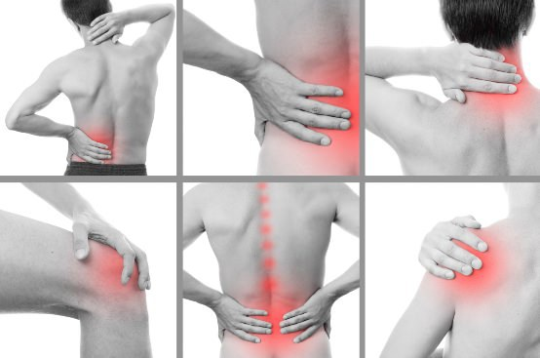
TRASTORNOS MUSCULO ESQUELÉTICOS (tme)

Slide 24
TRASTORNOS MUSCULO ESQUELÉTICOS (tme)
Son un conjunto de lesiones inflamatorias o degenerativas de músculos, tendones, articulaciones, ligamentos, nervios, etc. El síntoma predominante es el dolor asociado a inflamación, pérdida de fuerza y disminución o incapacidad funcional de la zona anatómica afectada.
GATISO: Guías de Atención Integral en Salud Ocupacional basada en evidencias, 2006
Los TME son la PRIMERA causa de morbilidad profesional en el régimen contributivo, con tendencia continua a incrementarse.
Estos DME están afectando dos segmentos corporales: miembro superior (hombro) y columnavertebra

Slide 25
TRASTORNOS MUSCULO ESQUELÉTICOS (tme)
DE HOMBRO
AFECCIÓN | CIE-10
CAPSULITIS ADHESIVA DEL HOMBRO | M75.0
SINDROME DEL MANGUITO ROTATORIO | M75.1
TENDINITIS DEL BICEPS | M75.2
TENDINITIS CALCIFICANTE DEL HOMBRO | M75.3
BURSITIS DE HOMBRO | M75.5
LESIÓN DEL HOMBRO | M75.9

Slide 26
TRASTORNOS MUSCULO ESQUELÉTICOS (tme)
DE CODO

Slide 27
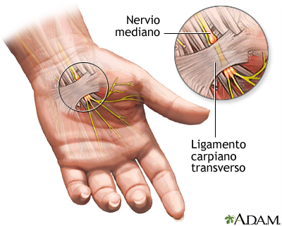
TRASTORNOS MUSCULO ESQUELÉTICOS (tme)
DE MUÑECA Y MANO
TENOSINOVITIS DE QUERVAIN
SINDROME DE TUNEL DEL CARPO

Slide 28
TRASTORNOS MUSCULO ESQUELÉTICOS (tme)
DE MUÑECA Y MANO
DEDO ENRESORTE

Slide 29
TRASTORNOS MUSCULO ESQUELÉTICOS (tme)
IDENTIFICACIÓN DE PELIGROS Y RIESGOS
EVALUACIÓN DE RIESGOS
CONTROL DE RIESGOS
SEGIUIMIENTO
GESTIÓN DE RIESGOS PARA TME

Slide 30
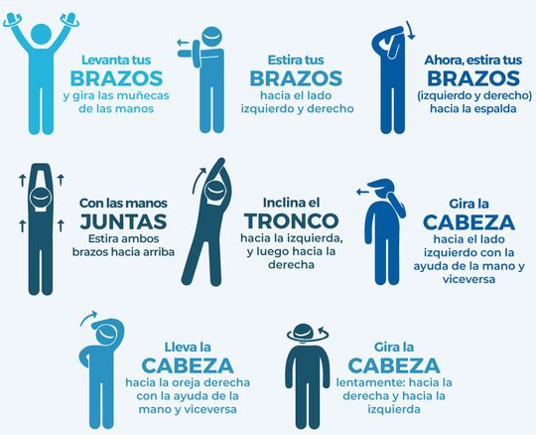
PAUSAS ACTIVAS
Incluyen una rutina que generalmente incorpora MOVIMIENTOS ARTICULARES de estiramiento de diferentes grupos musculares (cabeza y cuello, hombros, codos, manos, tronco, piernas y pies) además de ejercicios de respiración para activar la circulación sanguínea y la energía corporal, previniendo problemas causados por la fatiga física y mental, favoreciendo el INCREMENTO DE LA PRODUCTIVIDAD.
Se recomienda realizar a las pausas activas en el trabajo cada dos horas.

Slide 31
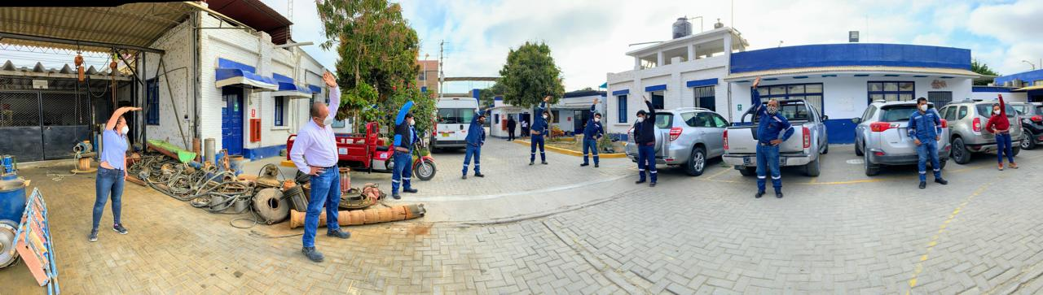
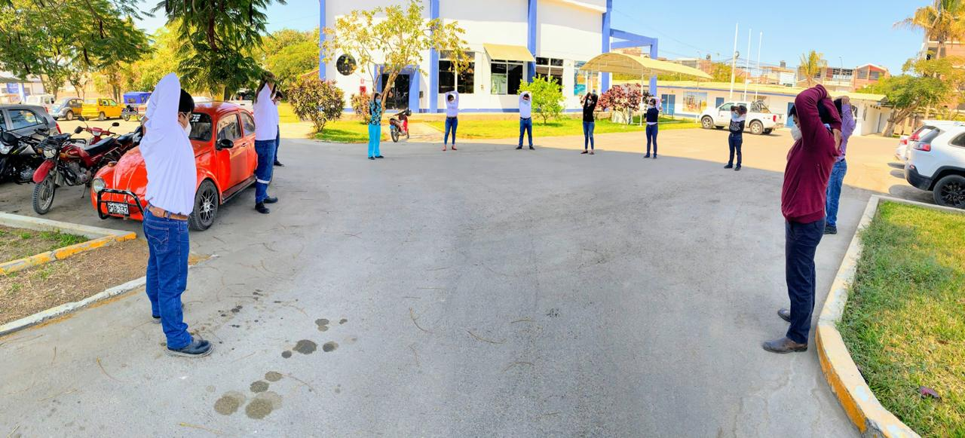
PAUSAS ACTIVAS

Slide 32
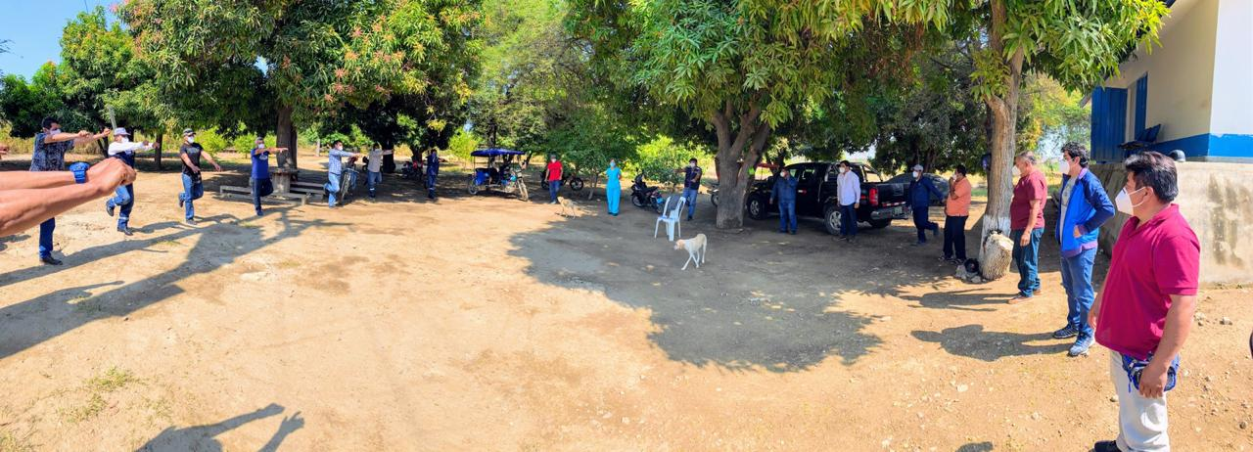
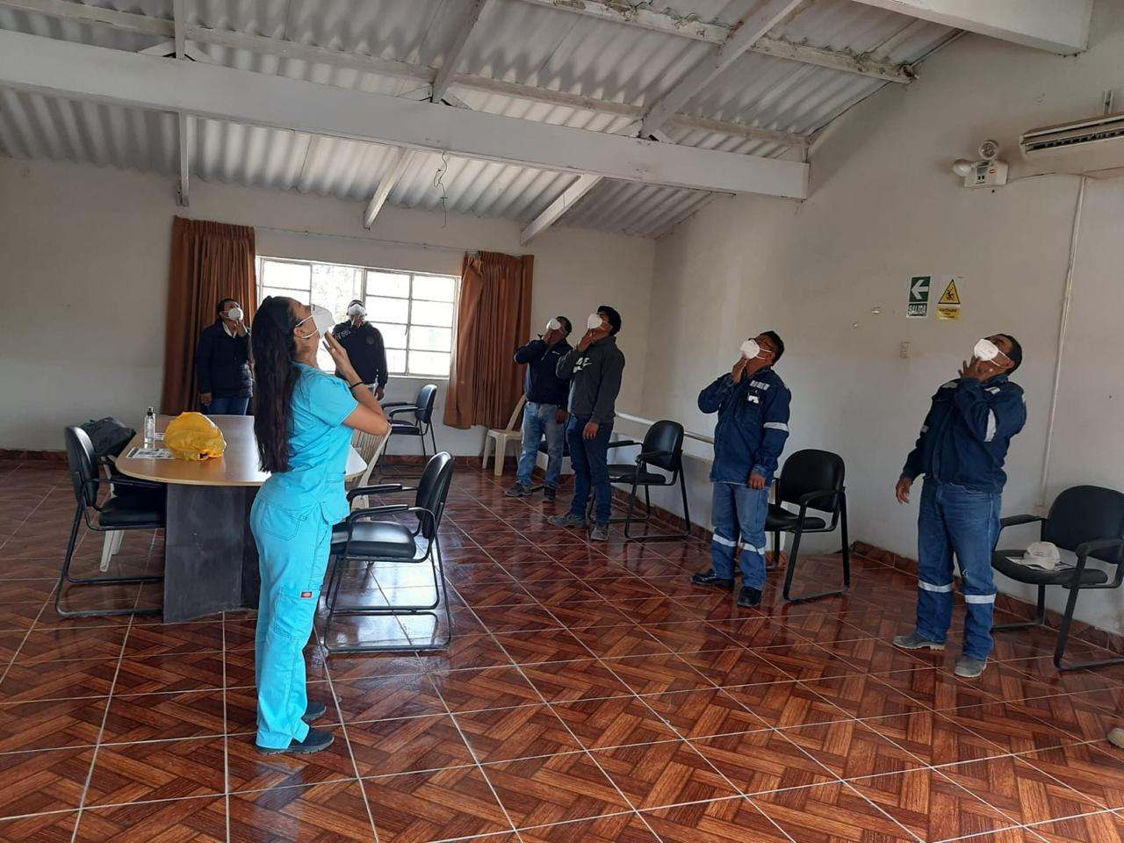
PAUSAS ACTIVAS

Slide 33
GRACIAS.

